Slide 1
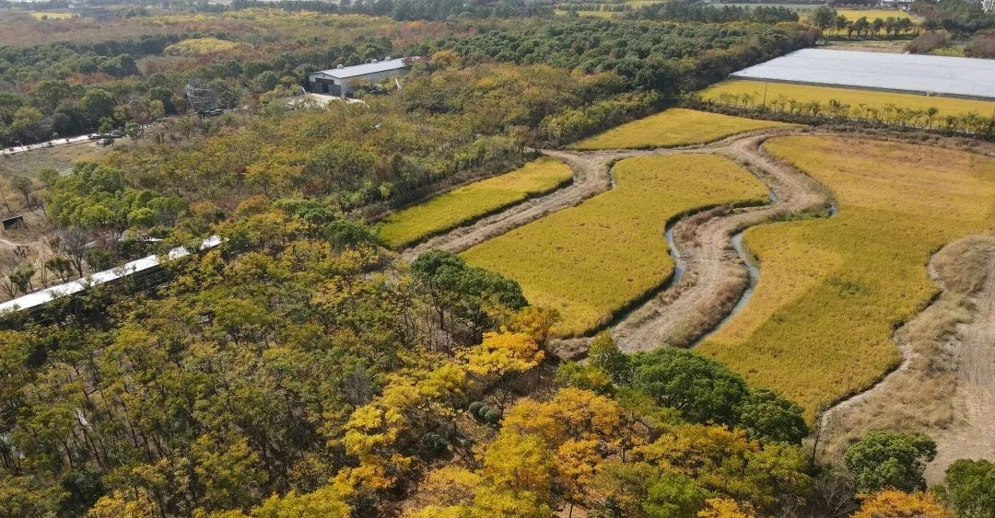
嘉兴米科 越野场地
嘉兴米科越野场地，位于浙江省嘉兴市秀洲区王店镇建林村，赛道全长1.4km，设有炮弹坑、凹凸路、泥泞路、双驼峰、炮弹坑等。适合UTV车辆游玩，竞速比赛及SUV越野车试驾，测试，及宣传拍摄。

Slide 2
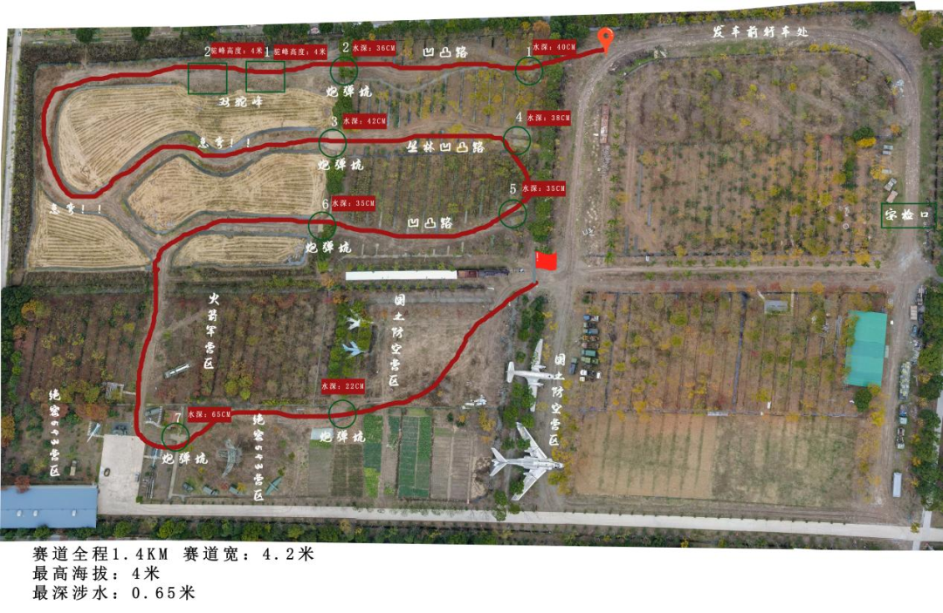
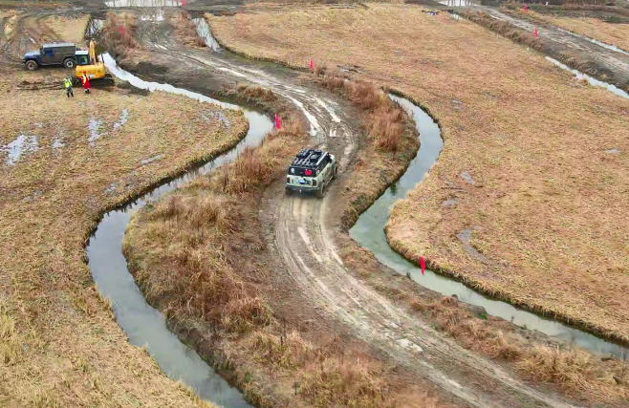
场地费用：2万元/天
场地面积：赛道全长1.4km，设有炮弹坑、凹凸路、泥泞路、双驼峰、炮弹坑等
供电供水：380V/50kw 方便接水
配套设施：停车位 固定洗手间

Slide 3
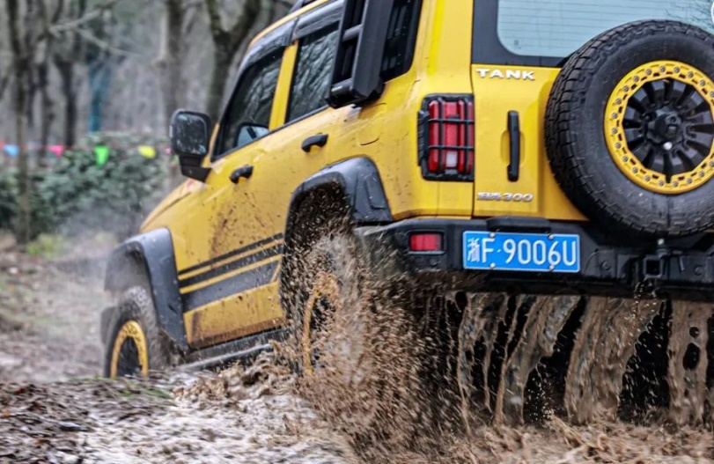
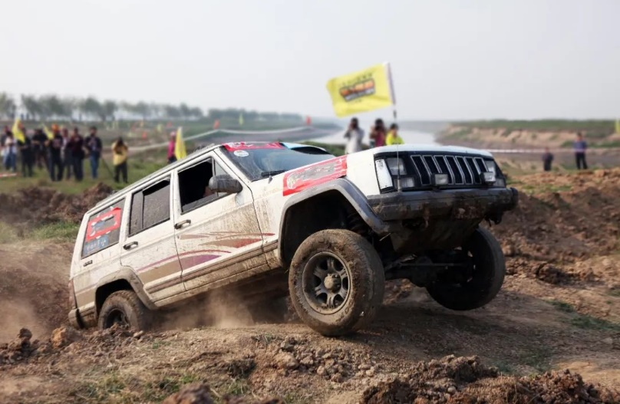
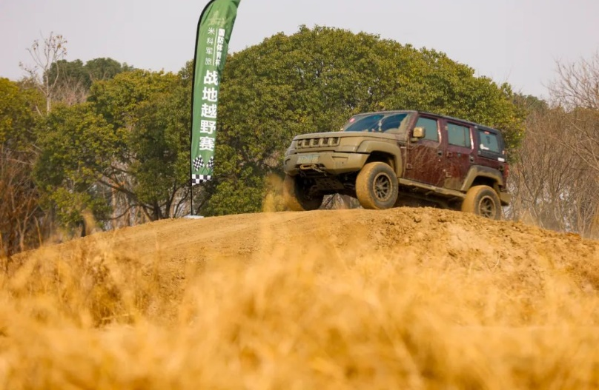
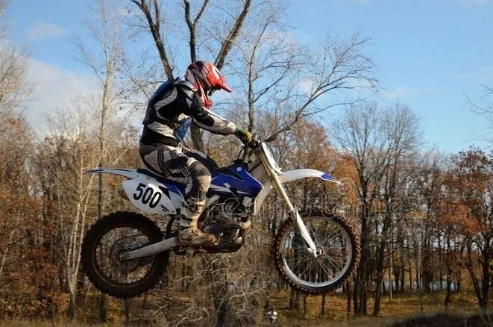
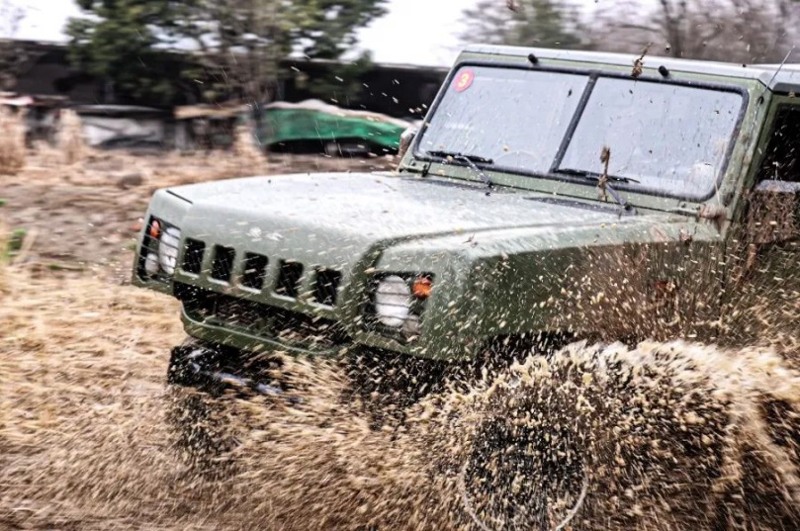
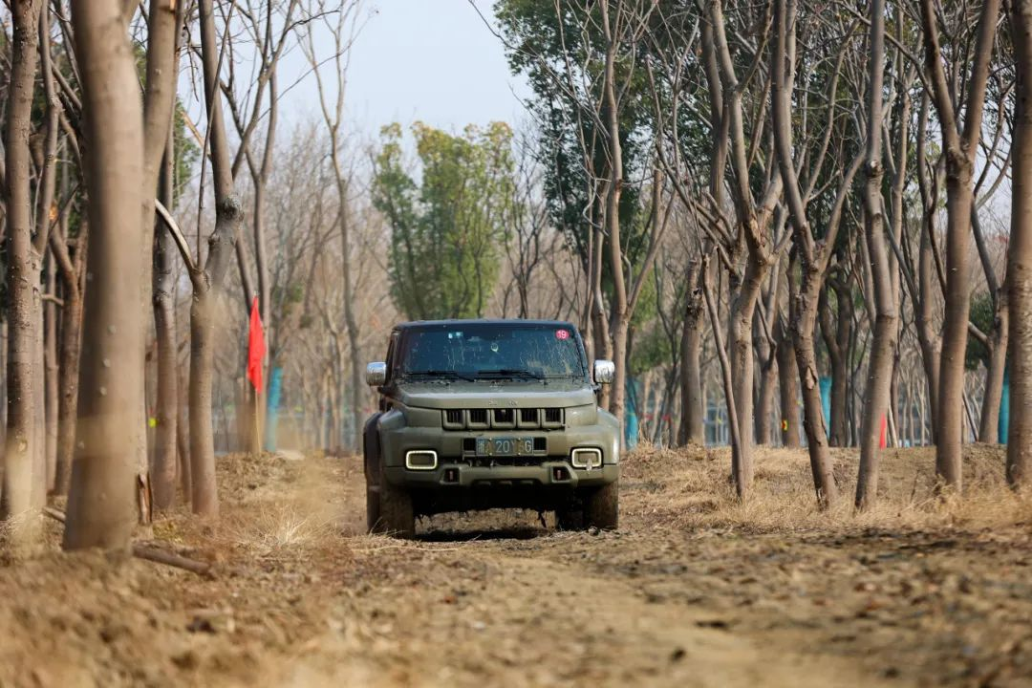
汽车越野活动
汽车越野活动
汽车越野活动
摩托车越野活动
汽车越野活动
汽车越野活动

